Slide 1

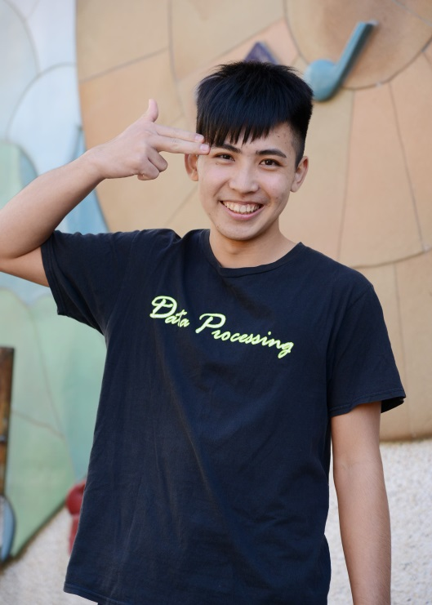








履歷表
曾任幹部
104學年度第1學期 擔任 國文小老師
104學年度第2學期 擔任 社團副社長
104學年度第2學期 擔任 會計學小老師
105學年度第1學期 擔任 班級事務股長
105學年度第1學期 擔任 經濟學小老師
105學年度第2學期 擔任 經濟學小老師
106學年度第1學期 擔任 班級班聯會代表
106學年度第2學期 擔任 班級班聯會代表
106學年度第2學期 擔任 社團副社長
姓名：李易鴻
性別：男
出生日期：89.年 05月 01 日
聯絡方式：0976890612
畢業學校：國立恆春高級職業工商
住址：恆春鎮德和里康林北路85巷20號
專長：
興趣：
數理運算
文書處理
合格檢定、認證
企業人才技能證書
104學年上學期 Word 2010 進階級
104學年下學期 英文輸入檢定 實用級
105學年上學期 PowerPoint 2010 專業級
國家證照檢定
106學年度第2學期 會計資訊 乙級
106學年度第2學期 電腦軟體應用 乙級
104學年度第2學期 會計事務 丙級
105學年度第1學期 會計資訊 丙級
104學年度第2學期 電腦軟體應用 丙級
旅行
音樂
存錢
打球
跑步
腳踏車
教育程度
國小 國立恆春國民小學
國中 屏東縣立恆春國中
高中 國立恆春高級職業工商

Slide 2





履歷表
曾獲獎項
考試成績
104學年上學期期中考 第一名 - 校頒獎狀
104學年上學期學業成績 第二名 -校頒獎狀
104學年下學期期中考 第三名 - 校頒獎狀
105學年下學期期中考 第二名 - 校頒獎狀
獎助學金
106學年 高苑科技大學 雙乙級證照獎助學金
104學年 促進電力發展營運 成績優良獎助學金
105學年 促進電力發展營運 成績優良獎助學金
104學年 家長會長獎助學金
105學年 家長會長獎助學金
科內競賽
104學年度第2學期 會計記帳 第一名
105學年度第1學期 會計記帳 第二名
104學年度第1學期 電競 第四名
104學年度第1學期 文書處理 第六名
班級球類比賽
105學年 班際籃球賽 第三名
106學年 班際籃球賽 第一名
106學年 班際壘球賽 第四名
水上運動會
104學年 泳界三井壽 第一名
104學年 水中接力跑步 第二名
研習活動
105學年上學期 模擬電子商城經營實務
105學年上學期 圖書館藝文參訪
105學年上學期 富爸爸現金流遊戲
106學年下學期 手工皂製作

